Slide 1
স্বাগতম

Slide 2
শিক্ষক পরিচিতি
মোহাম্মদ জসিম উদ্দিন
প্রভাষক-জীববিদ্যা
আল-জামেয়াতুল ফালাহিয়া কামিল মাদ্রাসা,ফেনী
Email-zashimuddin2@gmail.com
মোবাইল-০১৭১৬-৮৯৮৩৪৪

Slide 3
শ্রেণি-একাদশ
বিষয়-জীববিজ্ঞান প্রথম পত্র
অধ্যায়-চতুর্থ
ভাইরাসজনিত রোগ
সময়-৫০ মিনিট
তারিখঃ৩০/০৯/২০১৬ইং

Slide 4
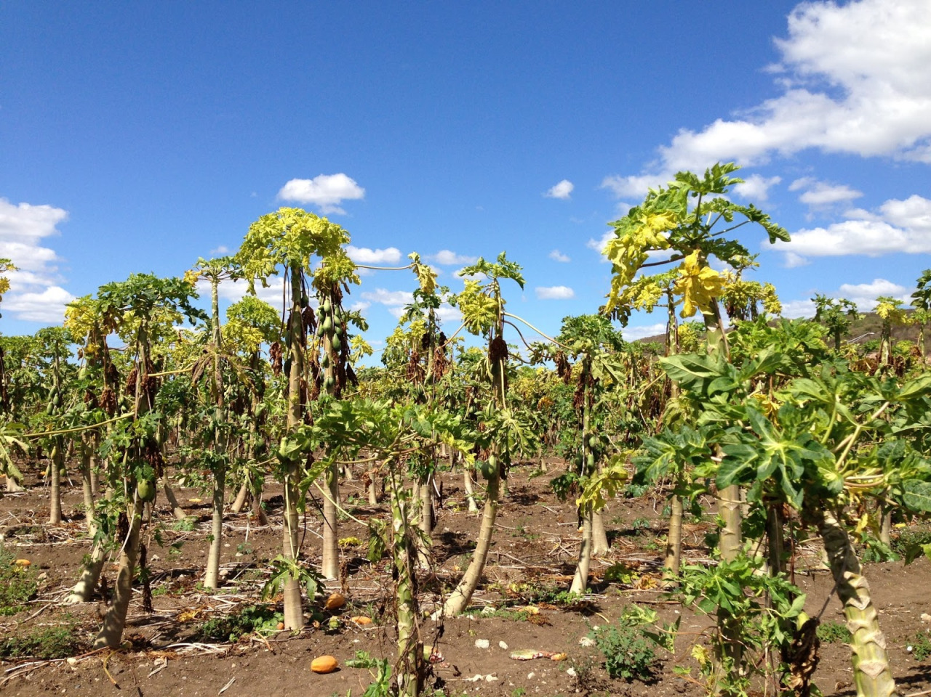
নিচের চিত্রটি উদ্ভিদের কোন রোগ?

Slide 5
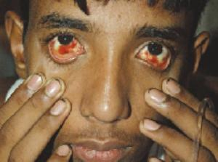
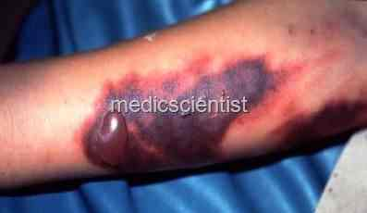
উপরের চিত্রে মানুষের কী রোগ দেখানো হয়েছে?

Slide 6
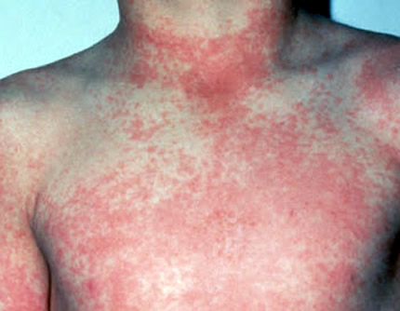
নিচের চিত্রটি দ্বারা মশা বাহিত কোন রোগ বুঝায়?

Slide 7
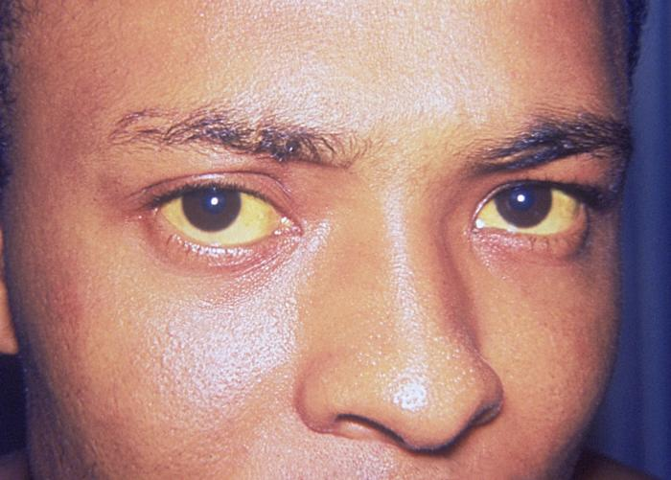
উপরের লোকটির কোন রোগ হয়েছে?

Slide 8
পাঠশিরোনাম
ভাইরাসজনিত রোগ

Slide 9
শিখনফল
এই পাঠশেষে শিক্ষার্থীরা-
১।ভাইরাসজনিত রোগ কী তা বলতে পারবে?
২।ভাইরাসজনিত রোগ পেঁপের রিংস্পটের লক্ষণ,প্রতিকার বলতে পারবে।
৩।হেপাটাইটিসের লক্ষণ প্রতিকার ও প্রতিরোধ বর্ণনা করতে পারবে।
৪।ডেঙ্গু জ্বরের কারণ,লক্ষণ,প্রতিকার ও প্রতিরোধ ব্যাখ্যা করতে পারবে।

Slide 10
ভাইরাসজনিত রোগ
ভাইরাস মানুষ ও উদ্ভিদের বিভিন্ন প্রকার রোগ সৃষ্টি করে,তাই এই রোগ গুলোকে ভাইরাসজনিত রোগ বলে।

Slide 11
কয়েকটি ভাইরাসজনিত রোগ-
১।পেঁপের রিংস্পট রোগ
২।হেপাটাইটিস
৩।ডেঙ্গু জ্বর

Slide 12
পেঁপের রিংস্পট রোগের কারণ ও লক্ষণ
পেঁপের রিংস্পট রোগের জীবাণু PRSV নামে পরিচিত।এটি Potyvirus গণের Potyviridae গোত্রের অন্তর্গত এক প্রকার ভাইরাস গঠিত রোগ।

Slide 13
পেঁপের রিংস্পট রোগের প্রতিকার
১।আক্রান্ত উদ্ভিদ নিধন করা।
২।বাহক এফিড নিয়ন্ত্রনের জন্য পেস্টিসাইড ছিটিয়ে রোগ বিস্তার রোধ করা।
৩।ভাইরাস রোধী ভ্যারাইটি ব্যবহার করা।

Slide 14
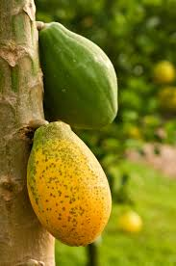
চিত্রঃপেঁপের রিংস্পট রোগের লক্ষণ

Slide 15
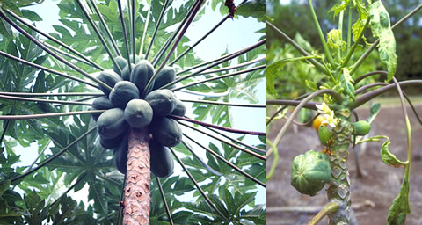
চিত্রঃরিংস্পট রোগে আক্রান্ত পেঁপে গাছ

Slide 16
একক কাজ
১।ডেঙ্গু জ্বর কী?
২।হেপাটাইটিস রোগের কারণ কী?
৩।পেঁপের রিংস্পট রোগের লক্ষণ বল।

Slide 17
দলীয় কাজ
ডেঙ্গু জ্বরের প্রতিকার ও প্রতিরোধ বিষয়ে লিখ।

Slide 18
চিত্রঃডেঙ্গু জ্বরে আক্রান্ত ব্যাক্তির লক্ষণ

Slide 19
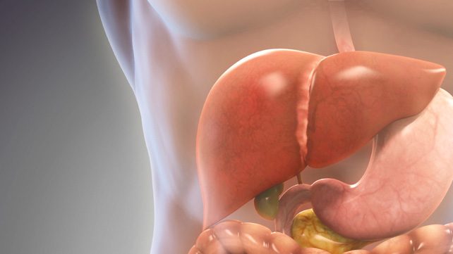
চিত্রঃহেপাটাইটিসে আক্রান্ত যকৃত

Slide 20
চিত্রঃরিংস্পট রোগে আক্রান্ত পেঁপে

Slide 21
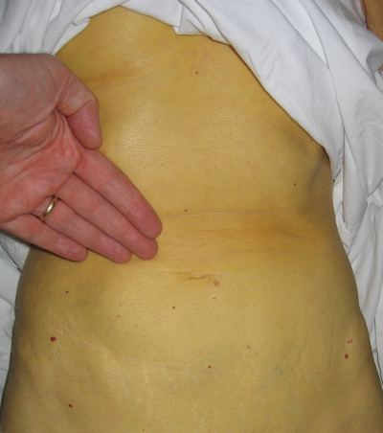
চিত্রঃডেঙ্গু জ্বরে আক্রান্ত ব্যক্তির ত্বক

Slide 22
ডেঙ্গু জ্বর
ডেঙ্গু একটি ফ্ল্যাভি ভাইরাসজনিত রোগ।এডিস প্রজাতির মশকী ডেঙ্গু ভাইরাসের বাহক হিসেবে কাজ করে।এই রোগের কারণে হাডে (মেরূদন্ড বা কোমরে) প্রচন্ড ব্যথা অনুভুত হয় বলে অনেকে একে “হাড ভাঙ্গা জ্বর” বলে থাকেন।

Slide 23
ডেঙ্গু জ্বরের লক্ষণ
১।জ্বর,মাথাব্যাথা,পেশি ও গিটে ব্যাথা,র‍্যাশ এবংলিম্ফনোড স্ফীত হয়।
২।চোখ নাডাতে ব্যাথা করে।
৩।২-৩ দিন পরে র‍্যাশ মিলে যায়।
৪।সাধারণত জ্বর ৩-৬ দিন প্রলম্বিত হয়।
৫।তীব্র সংক্রমণে ৩-৪ দিন পর দাঁতের মাডি,নাক ও মুখ দিয়ে রক্তক্ষরণ হয়।
৬।ত্বকের নিচে,চোখের কোণে রক্ত জমাট বাঁধতে দেখা যায়।
৭।হেমোকনসেনট্রেশন ঘটতে দেখা যায়।

Slide 24
ডেঙ্গু জ্বরের প্রকারভেদ
লক্ষণ অনুসারে ডেঙ্গু জ্বর তিন প্রকার-
১।স্বাভাবিক ডেঙ্গু জ্বর
২।হিমোরেজিক ডেঙ্গু জ্বর
৩।ডেঙ্গু শক সিন্ড্রোম

Slide 25
ডেঙ্গু রোগ নির্ণয়
ডেঙ্গু রোগ নির্ণয়ের জন্য নিন্ম লিখিত তিনটি পদ্ধতি অনুসরণ করা হয়-
১।সেরোলজি
২।প্লাটিলেট টেস্ট
৩।সেল কালচার

Slide 26
ডেঙ্গু জ্বর প্রতিকার ও প্রতিরোধ
প্রতিকার-
১।জ্বরে মাথায় পানি দেওয়া জরূরি।
২।অ্যাসপিরিন জাতীয় ঔষধ পরিহার করা উচিত।
৩।প্রয়োজনে রক্ত দিতে হয়।
৪।কখনো প্লাটিলেট ট্রান্সিফিউশণের প্রয়োজন হয়।

Slide 27
প্রতিরোধ
১।মশার বাসস্থান বিনষ্ট করা।
২।পানি জমে এমন ভাঙ্গা পাত্র,টায়ার,ফুলের টব ইত্যাদিতে পানি না জমতে দেয়া।
৩।দিনের বেলায় মশারি টাংগিয়ে ঘুমানো।
৪।বাড়ির আশে-পাশে জঞ্জাল মুক্তকরে পরিষ্কার রাখা।
৫।মশা নিধনের জন্য মশারোধক ঔষধ নিয়মিত স্প্রে করা।

Slide 28
হেপাটাইটিস
হেপাটাইটিস হলো এক ধরনের ভাইরাস ঘটিত রোগ যা যকৃতের প্রদাহ সৃষ্টি করে।এটি জন্ডিসের অন্যতম প্রধান কারণ। ৮৫%ক্ষেত্রে এই ভাইরাস লিভারে স্থায়ী সংক্রমণ গড়ে তোলে,যা ১৫-২০ বছরের মধ্যে জটিলতার সৃষ্টি করে।তাই হেপাটাইটিসকে বলা যায় “তুষের আগুন”এবং আক্রান্ত ব্যক্তি সুচিকিৎসার অভাবে অধিকাংশ সময় মারা যায়।

Slide 29
হেপাটাইটিসের লক্ষণ
১।প্রাথমিক পূর্ব লক্ষণ হিসেবে মাথা ব্যথা,মাংশপেশির ব্যথা,হাডের ব্যথা দেখা যায়।
২।ক্ষুধামন্দা,বমি বমি ভাব দেখা দেয়।
৩।দু’সপ্তাহের মধ্যে জন্ডিস সৃষ্টি হয়।
৪।জন্ডিসের কারণে প্রসাবের রঙ গাঢ় হলুদ বর্ণের এবং মলের রঙ ধুসর হতে দেখা যায়।
৫।যকৃত সামান্য বর হয়।

Slide 30
হেপাটাইটিস রোগ নির্ণয়
১।রক্তের বিলিরুবিন পরিমাপ করে।
২।আল্ট্রাসনোগ্রামের মাধ্যমে।
৩।ভাইরাস জীবাণু অনুসন্ধানের মাধ্যমে।
৪।এল এফ টি,প্রোথ্রম্বিন টাইম,অ্যালবুমিন ইত্যাদি পরীক্ষা করে।

Slide 31
হেপাটাইটিসের চিকিৎসা
১।প্রচুর বিশ্রাম ও গ্লুকোজ সমৃদ্ধ খাবার গ্রহন প্রয়োজন।
২।মাতৃদেহ থেকে ভাইরাস যাতে সন্তানের দেহে প্রবেশ করতে না পারে তাই গর্ভবতী মায়ের টিকা গ্রহণ জরূরি।
৩।তবে সুনির্দিষ্ট ঔষধ এখনো আবিষ্কার হয়নি।

Slide 32
হেপাটাইটিস প্রতিরোধ
১।বিশুদ্ধ পানি ব্যবহার করা।
২।পায়খানার পর শিশুদের ডায়াপার পরিবর্তন করা।
৩।রান্নার আগে হাত ভালভাবে সাবান দিয়ে ধোয়ার ব্যবস্থা করা।
৪।সিরিঞ্জ ও অন্যান্য মেডিক্যাল যন্ত্রপাতি এবং রক্ত নেওয়ার পূর্বে পরীক্ষা করা।
৫।যে কোন লোক হেপাটাইটিসের টিকা গ্রহন করা।

Slide 33
পেঁপের রিংস্পট রোগের লক্ষণ
১।পেঁপে গাছের পাতায় বিভিন্ন বর্ণের ছোপ দেখা যায়।
২।পাতা খুব ছোট ও অস্বাভাবিক আকার ধারণ করে।
৩।গাছের মাথায় এক গুচ্ছ বিকৃত পাতা অবস্থান করে।
৪।আক্রান্ত পাতা শুকিয়ে হলুদ হয়ে ঝরে পড়ে।
৫।আক্রান্ত ফলের ত্বকে উঁচু নিচু ঢেউ ও গোলাকার স্পট দেখা যায়।

Slide 34
মূল্যায়ন
১।পেঁপের রিংস্পট রোগের জীবাণুর নাম কী?
২।কোন রোগকে তুষের আগুন বলা হয়?
৩।ডেঙ্গুকে হাড ভাঙ্গা জ্বর বলা হয় কেন?
৪।হেপাটাইটিস রোগের কারণ কী?

Slide 35
বাড়ির কাজ
ডেঙ্গু জ্বরের প্রতিকার ও প্রতিরোধ লিখে আনবে।

Slide 36
ধন্যবাদ

